Slide 1
数据挖掘 Data Mining 第三课 数据预处理
主讲人：丁兆云

Slide 2
2.2.8 主成分分析编程实践
https://scikit-learn.org/stable/modules/generated/sklearn.decomposition.PCA.html#sklearn.decomposition.PCA
https://blog.csdn.net/lynn_001/article/details/86741284
编程升级：课后同学们参考上述链接写写代码完成实践，不计入平时分，但是这个实践很有用！！！

Slide 3
2.2.1 数据规约编程实践
https://scikit-learn.org/stable/modules/preprocessing.html#standardization-or-mean-removal-and-variance-scaling
https://scikit-learn.org/stable/modules/preprocessing.html#discretization
编程升级：课后同学们参考上述链接写写代码完成实践，不计入平时分，但是这个实践很有用！！！

Slide 4
2.2数据预处理-第4次课后作业
第四次课后作业-在educoder平台上完成作业
https://www.educoder.net/shixuns/2h9j74o6/challenges
https://www.educoder.net/shixuns/rbnaxywe/challenges
提交作业截至时间：2020年2月28日

Slide 5
2.3 特征构造

Slide 6
2.3特征构造
机器学习行内有句被奉为真理的话，数据和特征决定了机器学习的上限，模型和算法只是逼近这个上限而已
1、当数据质量不高、特征信息不明显，通常需要构造新特征
基本特征构造法
时间类型数据特征构造法
时间序列数据特征构造法
2、当数据中既有连续数据，又有离散数据时，当采用类似神经网络这种优化机器学习方法，则需要
将离散数据特征进行哑编码

Slide 7
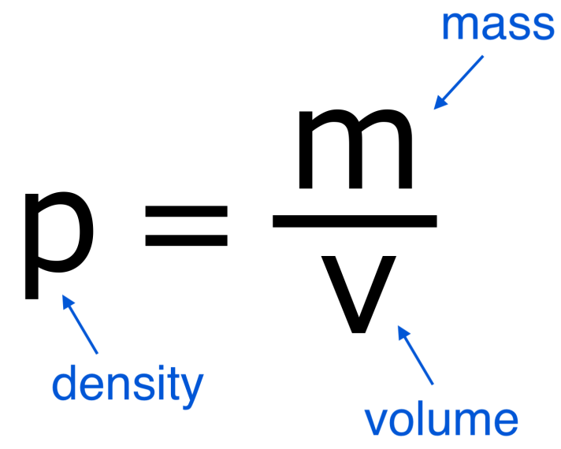
2.3.1特征构造-基本特征构造法
原始数据集的特征具有必要的信息，但其形式不适合数据挖掘算法
由原特征构造的新特征可能比原特征更有用
例: 文物数据库
每件文物的特征包括: 体积和质量，以及其他信息
文物材质(类): 木材、陶土、青铜、黄金
原特征不适合分类
构造新特征: 密度=质量/体积
Notes:
\

Slide 8
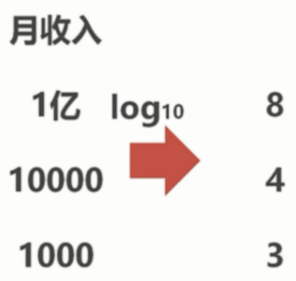
2.3.1特征构造-基本特征构造法
单调变换（如对数变换、指数变换等）
不适用于决策树类算法，
对于决策树而言，指数、对数变换等之间没有差异
Notes:
\

Slide 9

2.3.1特征构造-基本特征构造法
单调变换（如对数变换、指数变换等）
不适用于决策树类算法，
对于决策树而言，指数、对数变换等之间没有差异
线性组合（linear combination）
仅适用于决策树以及基于决策树的ensemble（如gradient boosting, random forest），因为常见的决策树模型不擅长捕获不同特征之间的相关性
不适用于SVM、线性回归、神经网络等
Notes:
\

Slide 10
2.3.1特征构造-基本特征构造法
单调变换（如对数变换、指数变换等）
不适用于决策树类算法，
对于决策树而言，指数、对数变换等之间没有差异
线性组合（linear combination）
仅适用于决策树以及基于决策树的ensemble（如gradient boosting, random forest），因为常见的决策树模型不擅长捕获不同特征之间的相关性
不适用于SVM、线性回归、神经网络等
比例特征（ratio feature）：x1/x2
绝对值（absolute value）
最大值max（x1，x2），最小值min（x1，x2）
Notes:
\

Slide 11

单选题
1分
决策树算法特征构造，适合采用什么方法
A
单调变换
B
线性组合
C
绝对值
提交

Slide 12
2.3.2特征构造-时间类型数据特征构造法
机器学习行内有句被奉为真理的话，数据和特征决定了机器学习的上限，模型和算法只是逼近这个上限而已
1、当数据质量不高、特征信息不明显，通常需要构造新特征
基本特征构造法
时间类型数据特征构造法
时间序列数据特征构造法
2、当数据中既有连续数据，又有离散数据时，当采用类似神经网络这种优化机器学习方法，则需要
将离散数据特征进行哑编码

Slide 13

题目内容
2.3.2特征构造-时间类型数据特征构造法
光伏发电具有波动性和间歇性，大规模光伏电站并网运行可能对电力系统的安全稳定经济运行造成影响。对光伏电站的输出功率进行准确率预测，有助于调度部门统筹安排常规能源和光伏发电的协调配合，及时调整调度计划，合理安排电网运行方式。因此，本题旨在通过利用气象信息、历史数据、组件信息等，通过机器学习、人工智能方法，预测未来发电功率，为进一步为光伏发电功率提供准确的预测结果。

Slide 14
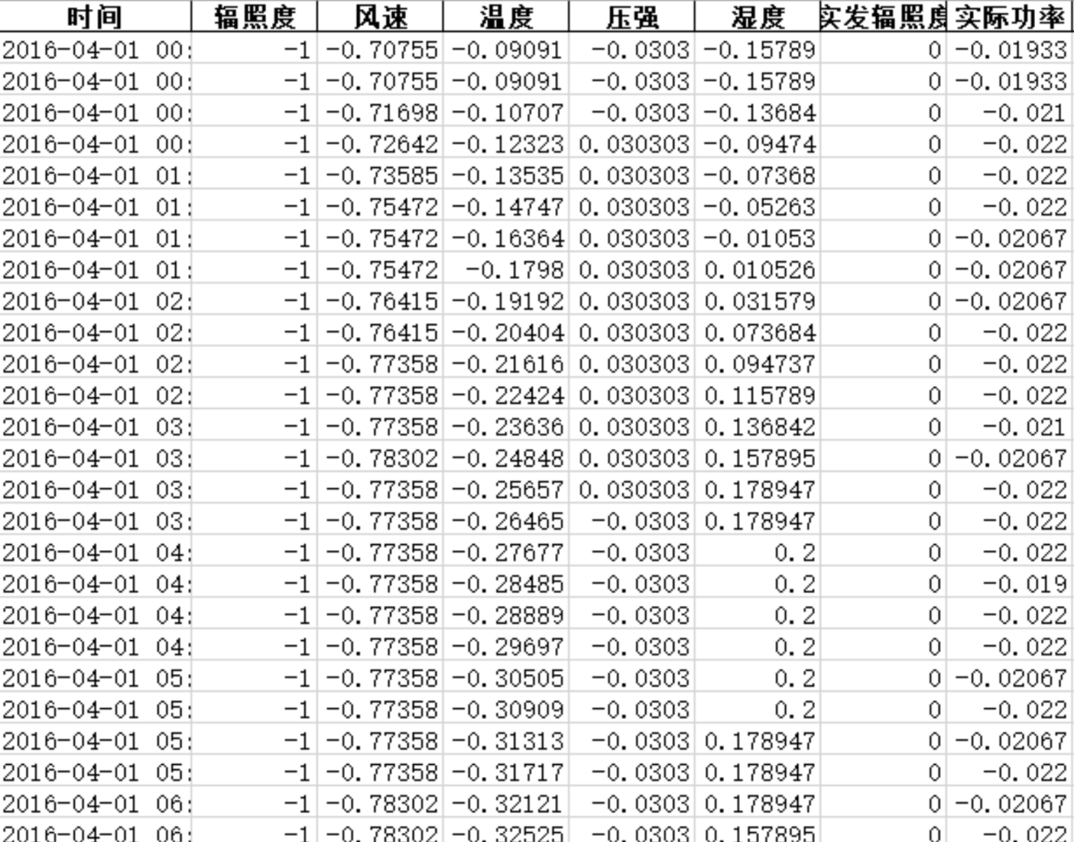
题目数据
2.3.2特征构造-时间类型数据特征构造法
训练集数据提供了4个电场的脱敏后的环境数据和电场实际辐照度和电场发电功率。测试集数据提供了4个电场的脱敏后的环境数据，需要利用这些数据预测每个时间点的光伏发电功率。

Slide 15
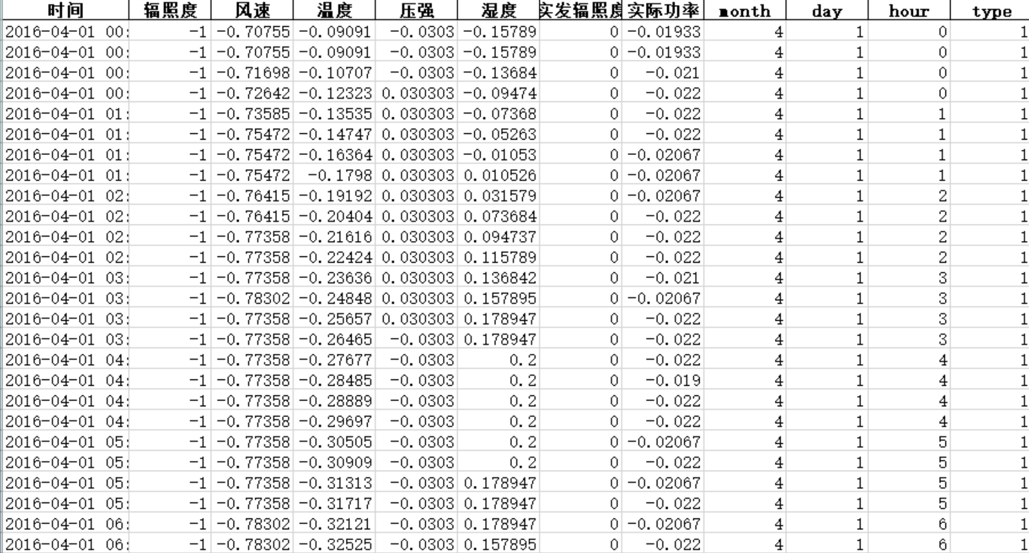
2.3.2特征构造-时间类型数据特征构造法
1.由于光照在一天中不同时刻强度不同从而导致光伏功率差别很大，所以可以对一天时间划分为两段，即上午10点到下午15点为强光照时间，其余时间为弱光照时间，并分别打上0和1的标签，增加一维时刻特征。
2.光照强度也可能因为季节的变化而变化，所以可以将一年内12个月份划分为4个季节，定3，4，5月为春季，6，7，8月为夏季，9，10，11月为秋季，12，1，2月为冬季，分别对四个对应的季节打上0，1，2，3的标签，增加一维季节特征
3…….
季节变换特征
光照强度特征

Slide 16
2.3.3特征构造-时间序列数据特征构造法
机器学习行内有句被奉为真理的话，数据和特征决定了机器学习的上限，模型和算法只是逼近这个上限而已
1、当数据质量不高、特征信息不明显，通常需要构造新特征
基本特征构造法
时间类型数据特征构造法
时间序列数据特征构造法
2、当数据中既有连续数据，又有离散数据时，当采用类似神经网络这种优化机器学习方法，则需要
将离散数据特征进行哑编码

Slide 17
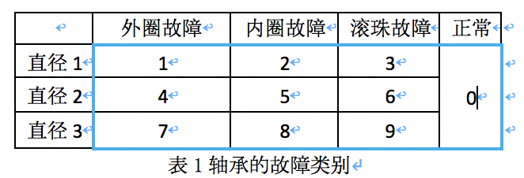
轴承故障检测：任务介绍
2.3.3特征构造-时间序列数据特征构造法
轴承有3种故障：外圈故障，内圈故障，滚珠故障，外加正常的工作状态。如表1所示，结合轴承的3种直径（直径1，直径2，直径3），轴承的工作状态有10类：

Slide 18
2.3.3特征构造-时间序列数据特征构造法
数据集：
1.train.csv，训练集数据，1到6000为按时间序列连续采样的振动信号数值，每行数据是一个样本，共792条数据，第一列id字段为样本编号，最后一列label字段为标签数据，即轴承的工作状态，用数字0到9表示。
2.test_data.csv，测试集数据，共528条数据，除无label字段外，其他字段同训练集。
id | 1 | 2 | 3 | …… | 5999 | 6000 | HVV
1 | 0.5636499 | 1.069229242 | -0.837759182 |  | -0.018273952 | 0.021522655 | 7

Slide 19
2.3.3特征构造-时间序列数据特征构造法
数据集：
1.train.csv，训练集数据，1到6000为按时间序列连续采样的振动信号数值，每行数据是一个样本，共792条数据，第一列id字段为样本编号，最后一列label字段为标签数据，即轴承的工作状态，用数字0到9表示。
2.test_data.csv，测试集数据，共528条数据，除无label字段外，其他字段同训练集。
id | 1 | 2 | 3 | …… | 5999 | 6000 | HVV
1 | 0.5636499 | 1.069229242 | -0.837759182 |  | -0.018273952 | 0.021522655 | 7
原始数据无法直接拿来预测轴承故障

Slide 20
2.3.3特征构造-时间序列数据特征构造法
id | 1 | 2 | 3 | …… | 5999 | 6000 | HVV
1 | 0.5636499 | 1.069229242 | -0.837759182 |  | -0.018273952 | 0.021522655 | 7
振动的幅值、频率和相位是振动的三个基本参数，称为振动三要素
幅值:幅值是掀动强度的标志
频率:不同的频率成分反映系统内不同的振源
相位:利用相位关系确定共振点、测量振型、旋转件动平衡、有源振动控制、降噪等

Slide 21
2.3.3特征构造-时间序列数据特征构造法
id | 1 | 2 | 3 | …… | 5999 | 6000 | HVV
1 | 0.5636499 | 1.069229242 | -0.837759182 |  | -0.018273952 | 0.021522655 | 7
振动的幅值、频率和相位是振动的三个基本参数，称为振动三要素
幅值:幅值是掀动强度的标志
频率:不同的频率成分反映系统内不同的振源
相位:利用相位关系确定共振点、测量振型、旋转件动平衡、有源振动控制、降噪等
振动三要素能够体现轴承故障不同特征

Slide 22
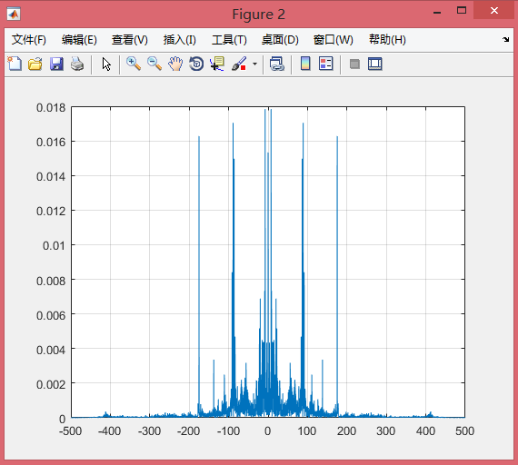
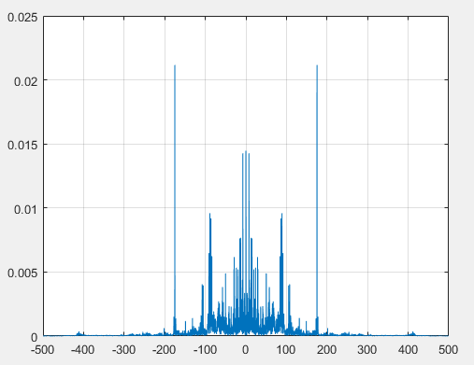
2.3.3特征构造-时间序列数据特征构造法
id | 1 | 2 | 3 | …… | 5999 | 6000 | HVV
1 | 0.5636499 | 1.069229242 | -0.837759182 |  | -0.018273952 | 0.021522655 | 7
振动三要素特征构造（幅值、频率和相位）
傅里叶变换(Fourier transform)
小波变换(Wavelet transform)
对比2种轴承故障，频谱具有差异性

Slide 23
多选题
1分
时间序列数据特征构造方法主要包括
A
傅里叶变换
B
小波变换
C
单调变换
提交

Slide 24
2.3.4特征构造-离散数据特征哑编码
机器学习行内有句被奉为真理的话，数据和特征决定了机器学习的上限，模型和算法只是逼近这个上限而已
1、当数据质量不高、特征信息不明显，通常需要构造新特征
基本特征构造法
时间类型数据特征构造法
时间序列数据特征构造法
2、当数据中既有连续数据，又有离散数据时，当采用类似神经网络这种优化机器学习方法，则需要
将离散数据特征进行哑编码

Slide 25
2.3.4特征构造-离散数据特征哑编码
用户id | 衣服颜色 | 其他特征 | 品味等级（类别标签）
1 | 红色 | ……
2 | 白色 | ……
3 | 黑色 | ……
4 | ……. | ……
利用“颜色”等特征来预测品味等级
假设采用神经网络分类器

Slide 26
2.3.4特征构造-离散数据特征哑编码
用户id | 衣服颜色 | 其他特征 | 品味等级（类别标签）
1 | 红色 | ……
2 | 白色 | ……
3 | 黑色 | ……
4 | ……. | ……
利用“颜色”等特征来预测品味等级
假设采用神经网络分类器
神经网络分类器为各个特征的线性变换
要求特征为连续的值

Slide 27
2.3.4特征构造-离散数据特征哑编码
用户id | 衣服颜色 | 其他特征 | 品味等级（类别标签）
1 | 红色 | ……
2 | 白色 | ……
3 | 黑色 | ……
4 | ……. | ……
利用“颜色”等特征来预测品味等级
假设采用神经网络分类器
神经网络分类器为各个特征的线性变换
要求特征为连续的值
方法1：如果属性具有m个值，则将每个原始值唯一地映射到区间[0, m-1]中的一个整数

Slide 28
2.3.4特征构造-离散数据特征哑编码
用户id | 衣服颜色 | 其他特征 | 品味等级（类别标签）
1 | 0（红色） | ……
2 | 1（白色） | ……
3 | 2（黑色） | ……
4 | ……. | ……
利用“颜色”等特征来预测品味等级
假设采用神经网络分类器
神经网络分类器为各个特征的线性变换
要求特征为连续的值
方法1：如果属性具有m个值，则将每个原始值唯一地映射到区间[0, m-1]中的一个整数

Slide 29
2.3.4特征构造-离散数据特征哑编码
用户id | 衣服颜色 | 其他特征 | 品味等级（类别标签）
1 | 0（红色） | ……
2 | 1（白色） | ……
3 | 2（黑色） | ……
4 | ……. | ……
方法1通过将字符类的离散数据用0、1、2来表示，构造成神经网络可以识别的连续数据
利用“颜色”等特征来预测品味等级
假设采用神经网络分类器
神经网络分类器为各个特征的线性变换
要求特征为连续的值
方法1：如果属性具有m个值，则将每个原始值唯一地映射到区间[0, m-1]中的一个整数

Slide 30
2.3.4特征构造-离散数据特征哑编码
用户id | 衣服颜色 | 其他特征 | 品味等级（类别标签）
1 | 0（红色） | ……
2 | 1（白色） | ……
3 | 2（黑色） | ……
4 | ……. | ……
方法1通过将字符类的离散数据用0、1、2来表示，构造成神经网络可以识别的连续数据
该方法是否可行？
利用“颜色”等特征来预测品味等级
假设采用神经网络分类器
神经网络分类器为各个特征的线性变换
要求特征为连续的值
方法1：如果属性具有m个值，则将每个原始值唯一地映射到区间[0, m-1]中的一个整数

Slide 31
单选题
1分
该方法是否可行？
A
是
B
否
提交

Slide 32
2.3.4特征构造-离散数据特征哑编码
用户id | 衣服颜色 | 其他特征 | 品味等级（类别标签）
1 | 0（红色） | ……
2 | 1（白色） | ……
3 | 2（黑色） | ……
4 | ……. | ……
方法1通过将字符类的离散数据用0、1、2来表示，构造成神经网络可以识别的连续数据
用0、1、2来表示红、白、黑，则缺省的认为红<白<黑
利用“颜色”等特征来预测品味等级
假设采用神经网络分类器
神经网络分类器为各个特征的线性变换
要求特征为连续的值
方法1：如果属性具有m个值，则将每个原始值唯一地映射到区间[0, m-1]中的一个整数

Slide 33
2.3.4特征构造-离散数据特征哑编码
用户id | 衣服颜色 | 其他特征 | 品味等级（类别标签）
1 | 0（红色） | ……
2 | 1（白色） | ……
3 | 2（黑色） | ……
4 | ……. | ……
方法1通过将字符类的离散数据用0、1、2来表示，构造成神经网络可以识别的连续数据
用0、1、2来表示红、白、黑，则缺省的认为红<白<黑
利用“颜色”等特征来预测品味等级
假设采用神经网络分类器
神经网络分类器为各个特征的线性变换
要求特征为连续的值
方法1：如果属性具有m个值，则将每个原始值唯一地映射到区间[0, m-1]中的一个整数

Slide 34
2.3.4特征构造-离散数据特征哑编码
用户id | 衣服颜色 | 其他特征 | 品味等级（类别标签）
1 | 0（红色） | ……
2 | 1（白色） | ……
3 | 2（黑色） | ……
4 | ……. | ……
利用“颜色”等特征来预测品味等级
假设采用神经网络分类器
神经网络分类器为各个特征的线性变换
要求特征为连续的值
方法2：离散数据特征哑编

Slide 35
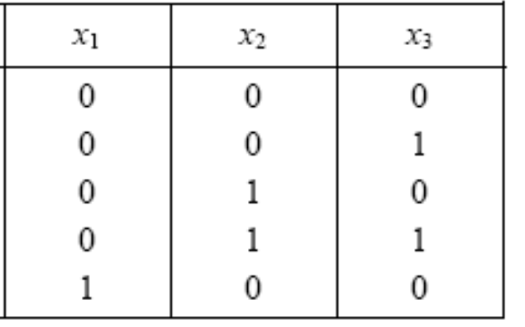
2.3.4特征构造-离散数据特征哑编码
用户id | 衣服颜色 | 其他特征 | 品味等级（类别标签）
1 | 0（红色） | ……
2 | 1（白色） | ……
3 | 2（黑色） | ……
4 | ……. | ……
把m个整数都变换成一个二进制数
需要n = ⎡log2m⎤个二进位表示这些整数
用n个二元属性表示这些二进制数
例: 5种颜色的分类变量需要三个二元变量
x1、x2、x3
红白黑蓝绿

Slide 36
2.3.4特征构造-离散数据特征哑编码
用户id | 衣服颜色 | 其他特征 | 品味等级（类别标签）
1 | 0（红色） | ……
2 | 1（白色） | ……
3 | 2（黑色） | ……
4 | ……. | ……
该方法也适用于将多分类问题变成多个二分类问题
把m个整数都变换成一个二进制数
需要n = ⎡log2m⎤个二进位表示这些整数
用n个二元属性表示这些二进制数
例: 5种颜色的分类变量需要三个二元变量
x1、x2、x3
红白黑蓝绿

Slide 37
2.3.4特征构造-离散数据特征哑编码
用户id | 舱位等级 | 其他特征 | 品味等级（类别标签）
1 | 头等舱 | ……
2 | 一等舱 | ……
3 | 二等舱 | ……
4 | ……. | ……
利用“舱位等级”等特征来预测品味等级
假设采用神经网络分类器
神经网络分类器为各个特征的线性变换
要求特征为连续的值

Slide 38
2.3.4特征构造-离散数据特征哑编码
用户id | 舱位等级 | 其他特征 | 品味等级（类别标签）
1 | 头等舱 | ……
2 | 一等舱 | ……
3 | 二等舱 | ……
4 | ……. | ……
方法1：如果属性具有m个值，则将每个原始值唯一地映射到区间[0, m-1]中的一个整数
方法2：离散数据特征哑编
利用“舱位等级”等特征来预测品味等级
假设采用神经网络分类器
神经网络分类器为各个特征的线性变换
要求特征为连续的值

Slide 39
2.3.4特征构造-离散数据特征哑编码
用户id | 舱位等级 | 其他特征 | 品味等级（类别标签）
1 | 头等舱 | ……
2 | 一等舱 | ……
3 | 二等舱 | ……
4 | ……. | ……
方法1：如果属性具有m个值，则将每个原始值唯一地映射到区间[0, m-1]中的一个整数
方法2：离散数据特征哑编
采用哪个方法呢？
利用“舱位等级”等特征来预测品味等级
假设采用神经网络分类器
神经网络分类器为各个特征的线性变换
要求特征为连续的值

Slide 40
单选题
1分
利用“舱位等级”等特征来预测品味等级的特征构造采用哪个方法
A
方法1
B
方法2
提交

Slide 41
2.3.4特征构造-离散数据特征哑编码
用户id | 舱位等级 | 其他特征 | 品味等级（类别标签）
1 | 头等舱 | ……
2 | 一等舱 | ……
3 | 二等舱 | ……
4 | ……. | ……
方法1：如果属性具有m个值，则将每个原始值唯一地映射到区间[0, m-1]中的一个整数
利用“舱位等级”等特征来预测品味等级
假设采用神经网络分类器
神经网络分类器为各个特征的线性变换
要求特征为连续的值

Slide 42
2.3.4特征构造-离散数据特征哑编码
用户id | 舱位等级 | 其他特征 | 品味等级（类别标签）
1 | 头等舱 | ……
2 | 一等舱 | ……
3 | 二等舱 | ……
4 | ……. | ……
方法1：如果属性具有m个值，则将每个原始值唯一地映射到区间[0, m-1]中的一个整数
舱位等级本身是有序的
利用“舱位等级”等特征来预测品味等级
假设采用神经网络分类器
神经网络分类器为各个特征的线性变换
要求特征为连续的值

Slide 43
2.3.4特征构造-离散数据特征哑编码小结
用户id | 衣服颜色 | 其他特征 | 品味等级（类别标签）
1 | 红色 | ……
2 | 白色 | ……
3 | 黑色 | ……
4 | ……. | ……
对标称类（无序）离散数据连续化特征构造通常采用哑编码方法
对序数类离散数据连续化特征构造可以采用直接用[0,m-1]的整数

Slide 44
2.3特征构造
机器学习行内有句被奉为真理的话，数据和特征决定了机器学习的上限，模型和算法只是逼近这个上限而已
1、当数据质量不高、特征信息不明显，通常需要构造新特征
基本特征构造法
时间类型数据特征构造法
时间序列数据特征构造法
2、当数据中既有连续数据，又有离散数据时，当采用类似神经网络这种优化机器学习方法，则需要
将离散数据特征进行哑编码

Slide 45
内容提纲
2.1数据质量
2.2数据预处理
2.3特征构造

Slide 46
Any Questions？
谢谢！

Slide 47
丢失数据处理
import numpy as np from sklearn.preprocessing import Imputer imp = Imputer(missing_values='NaN', strategy='mean', axis=0) imp.fit([[1, 2], [np.nan, 3], [7, 6]]) X = [[np.nan, 2], [6, np.nan], [7, 6]] print(imp.transform(X))

Slide 48
最小-最大规范化
from sklearn import preprocessing import numpy as np X = np.array([[ 1., -1., 2.], [ 2., 0., 0.], [ 0., 1., -1.]]) min_max_scaler = preprocessing.MinMaxScaler() X_train_minmax = min_max_scaler.fit_transform(X) print(X_train_minmax)

Slide 49
Z分数规范化
from sklearn import preprocessing import numpy as np X = np.array([[ 1., -1., 2.], [ 2., 0., 0.], [ 0., 1., -1.]]) X_scaled = preprocessing.scale(X) print(X_scaled)

